Slide 1


طاب الصباح بكم
اللهم إنا نسألك علمًا نافعًا ورزقًا طيبًا وعملاً متقبلًا

Slide 2

مراجعه
هل العبارة صحيحة أم خاطئة:
إذا كان محور الاستقطاب لمرشح الاستقطاب الثاني عاموديًا على محور الاستقطاب لمرشح الاستقطاب الأول فسينفذ الضوء
خاطئة، لن ينفذ الضوء.

Slide 3
مراجعة
الاستقطاب هو :
أ | انتاج ضوء يتذبذب في مستوى واحد
ب | انتاج ضوء يتذبذب في عدة مستويات
ج | التدفق الضوئي لكل وحدة مساحة
د | جميع ما سبق

Slide 4
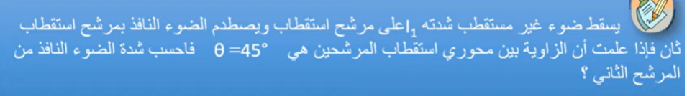
مراجعة

Slide 5
سرعة الموجات
الضوئية

Slide 6
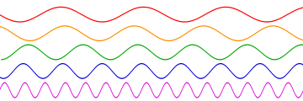
سرعة الموجات الضوئية
لأن الضوء له خصائص موجية يمكن وصفه بوساطة النماذج الرياضية واستخدام العلاقة:
λ= c / f
لألوان الضوء ترددات وأطوال موجية مختلفة ولكنها تنتقل في الفراغ بسرعة تساوي سرعة الضوء

Slide 7
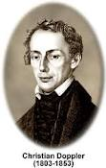
تأثيـــر دوبلـــر

Slide 8
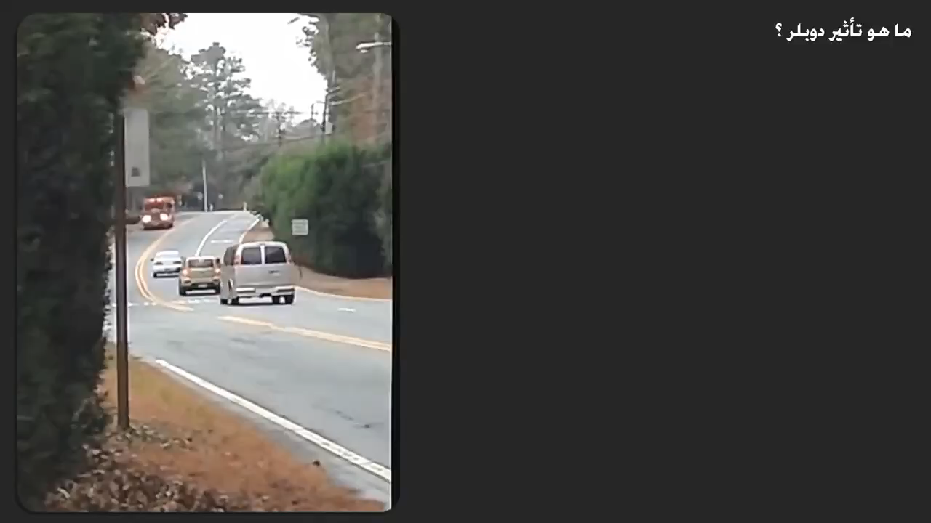

Slide 9
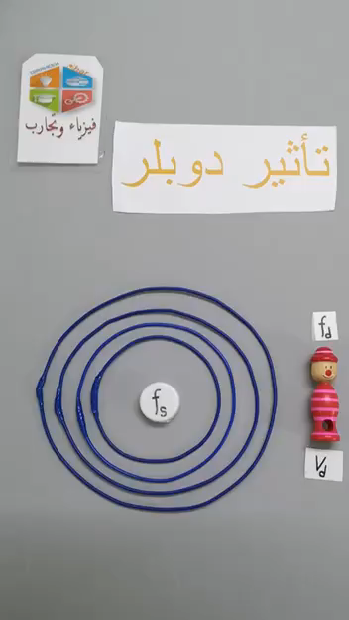

Slide 10
تأثيـــر دوبلـــر
هو التغير في التردد او الطول الموجي الذي يستقبله المراقب نتيجة لحركة المصدر او المراقب او كلاهما معا
وهي من الظواهر المألوفة إذا وجدت سرعة نسبية بين مصدر الصوت والسامع تغيرت درجة الصوت التي تستقبلها أذن السامع

Slide 11
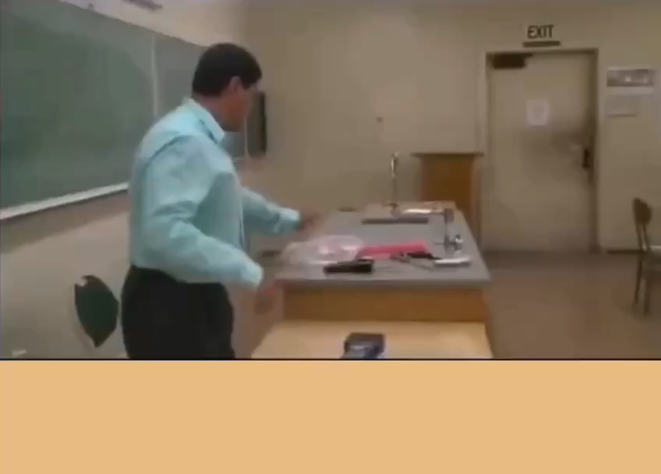

Slide 12
تأثيـــر دوبلـــر في الضوء

Slide 13
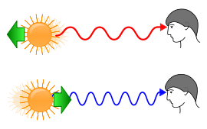
الحركة النسبية والضوء..
ماذا يحدث إذا تحرك مصدر الضوء في اتجاهك أو تحركت أنت في اتجاه مصدر الضوء؟

Slide 14
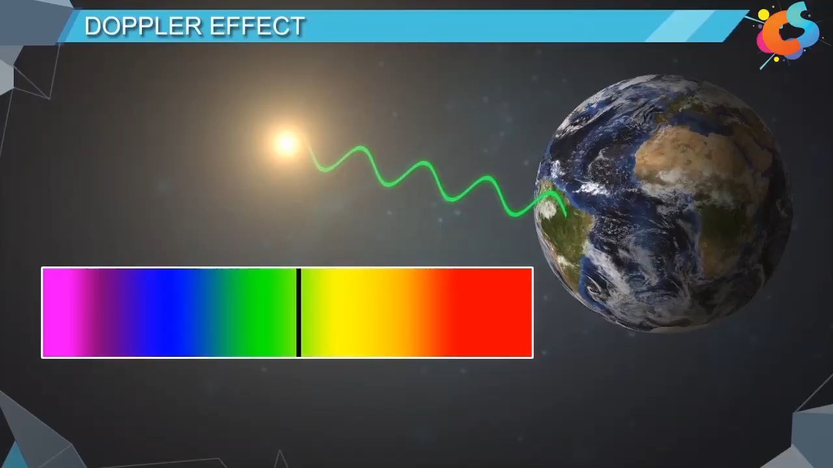

Slide 15
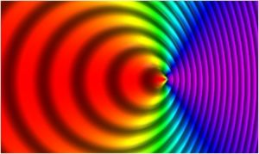
مراقب
مراقب
يبتعد
يقترب
حدث ظاهرة دوبلر ايضا في الضوء. حيث يزاح الطيف نحو الأحمر عند زيادة طول الموجة الكهرومغناطيسية القادمة إلينا من أحد الأجرام السماوية نتيجة ابتعاده عنا. ،و العكس يحدث إذا كان النجم يقترب في اتجاه الارض يزداد طول الموجه ويزاح الطيف نحو الازرق. ⁧
انزياح للأحمر
يزداد التردد
انزياح للأزرق
يقل التردد
يزداد الطول الموجي
يقل الطول الموجي

Slide 16
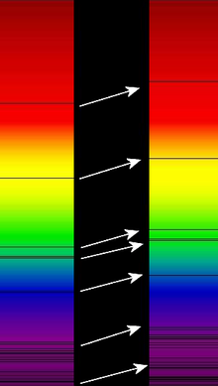
** تطبيقات انزياح دوبلر
تحديد كيفية تحرك الأجسام الفلكية بالنسبة للأرض باستخدام جهاز المطياف لمراقبة طيف الضوء المنبعث من النجوم في المجرةتحديد
الانزياح الأحمرللضوء بفعل سرعة المصدر في الابتعاد عنا . الانزياح نحو الأحمر معناه زيادة طول موجة الضوء القادم إلينا ، طبقا لظاهرة دوبلر

Slide 17
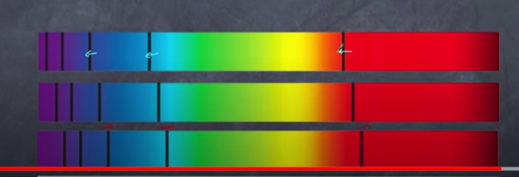
1
2
3
اذا كان 2 يمثل خط الطيف للعنصر الذي سجله العلماء في المختبر , على ماذا يدل خط الطيف 1 ؟ وخط الطيف 3 ؟ ما نوع الانزياح في كل منهما ؟

Slide 18
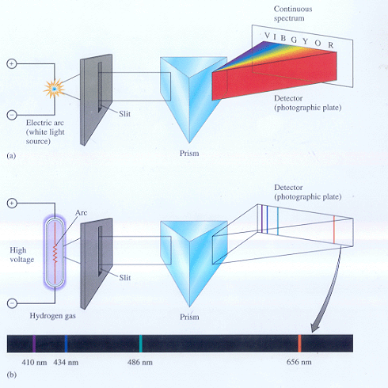


Slide 19
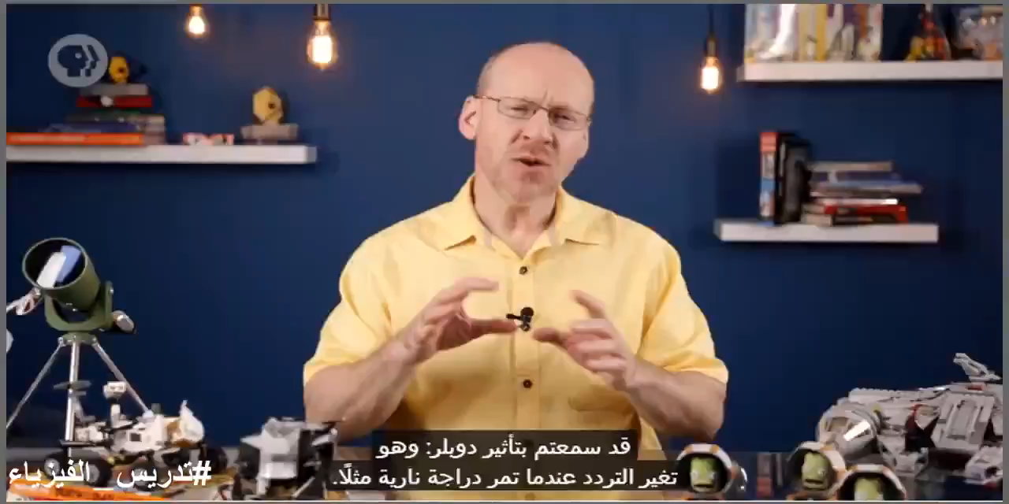

Slide 20
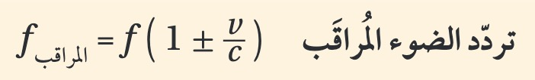
تردد الضوء المراقب
ƒ التردد الحقيقي للضوء المتولد من المصدر
v السرعة النسبية على امتداد المحور بين المصدر والمراقب
C سرعة الضوء
نستخدم الجمع ( + ) إذا تحرك كل منها في اتجاه الآخر
نستخدم الطرح ( - ) إذا تحركا مبتعدين

Slide 21
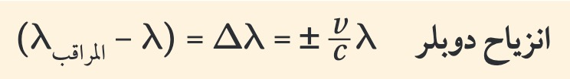
تأثير دوبلر
λ1 الطول الموجي المراقب للضوء
λ الطول الموجي الحقيقي للضوء المصدر
نستخدم الطرح ( - ) إذا تحرك كل منها في اتجاه الآخر(اتجاه بعضهما)
نستخدم الجمع (+) إذا تحركا مبتعدين احدهما عن الآخر

Slide 22
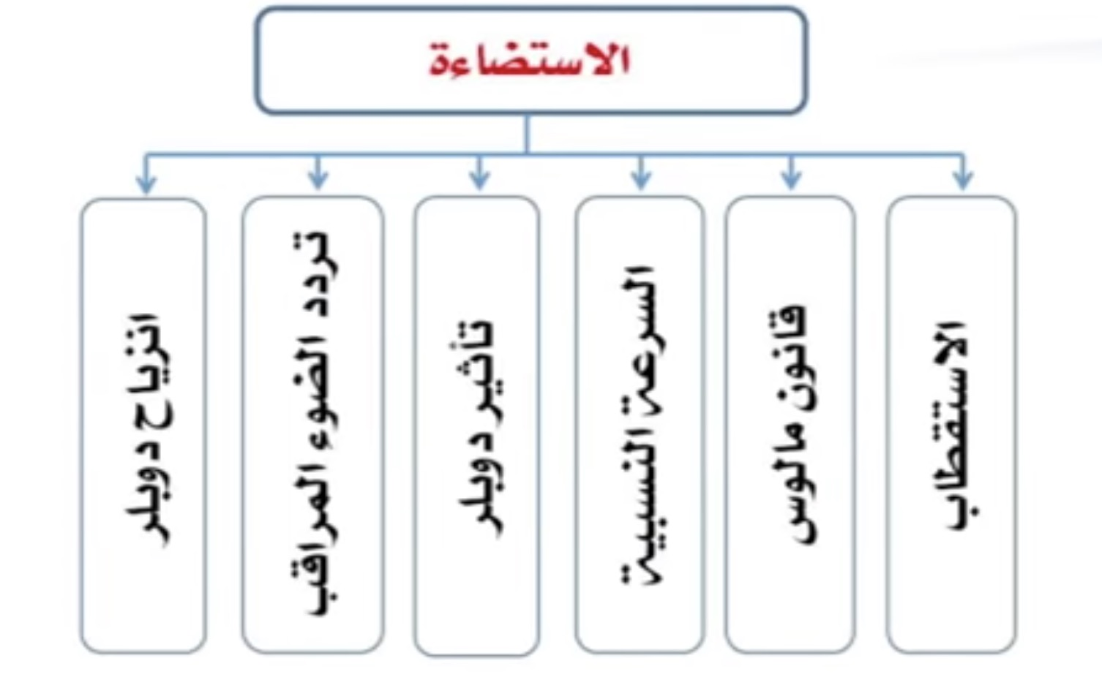
تعلمنا اليوم

Slide 23
الواجب :
11 -12 ص 28

